Slide 1


PLC n° 34/2015
  Altera a Lei n° 11.105, de 24 de março de 2005
  (PL n° 4.148/2008 – Câmara dos Deputados)
A ROTULAGEM DOS ALIMENTOS TRANSGÊNICOS

Slide 2
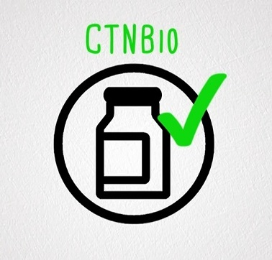

X
INFORMAÇÃO OU ALERTA DE RISCO?
CONSUMIDOR BEM INFORMADO
ÚTIL ???
TEM RISCO?
SUGERE QUE O PRODUTO PODE CAUSAR PROBLEMAS?

Slide 3
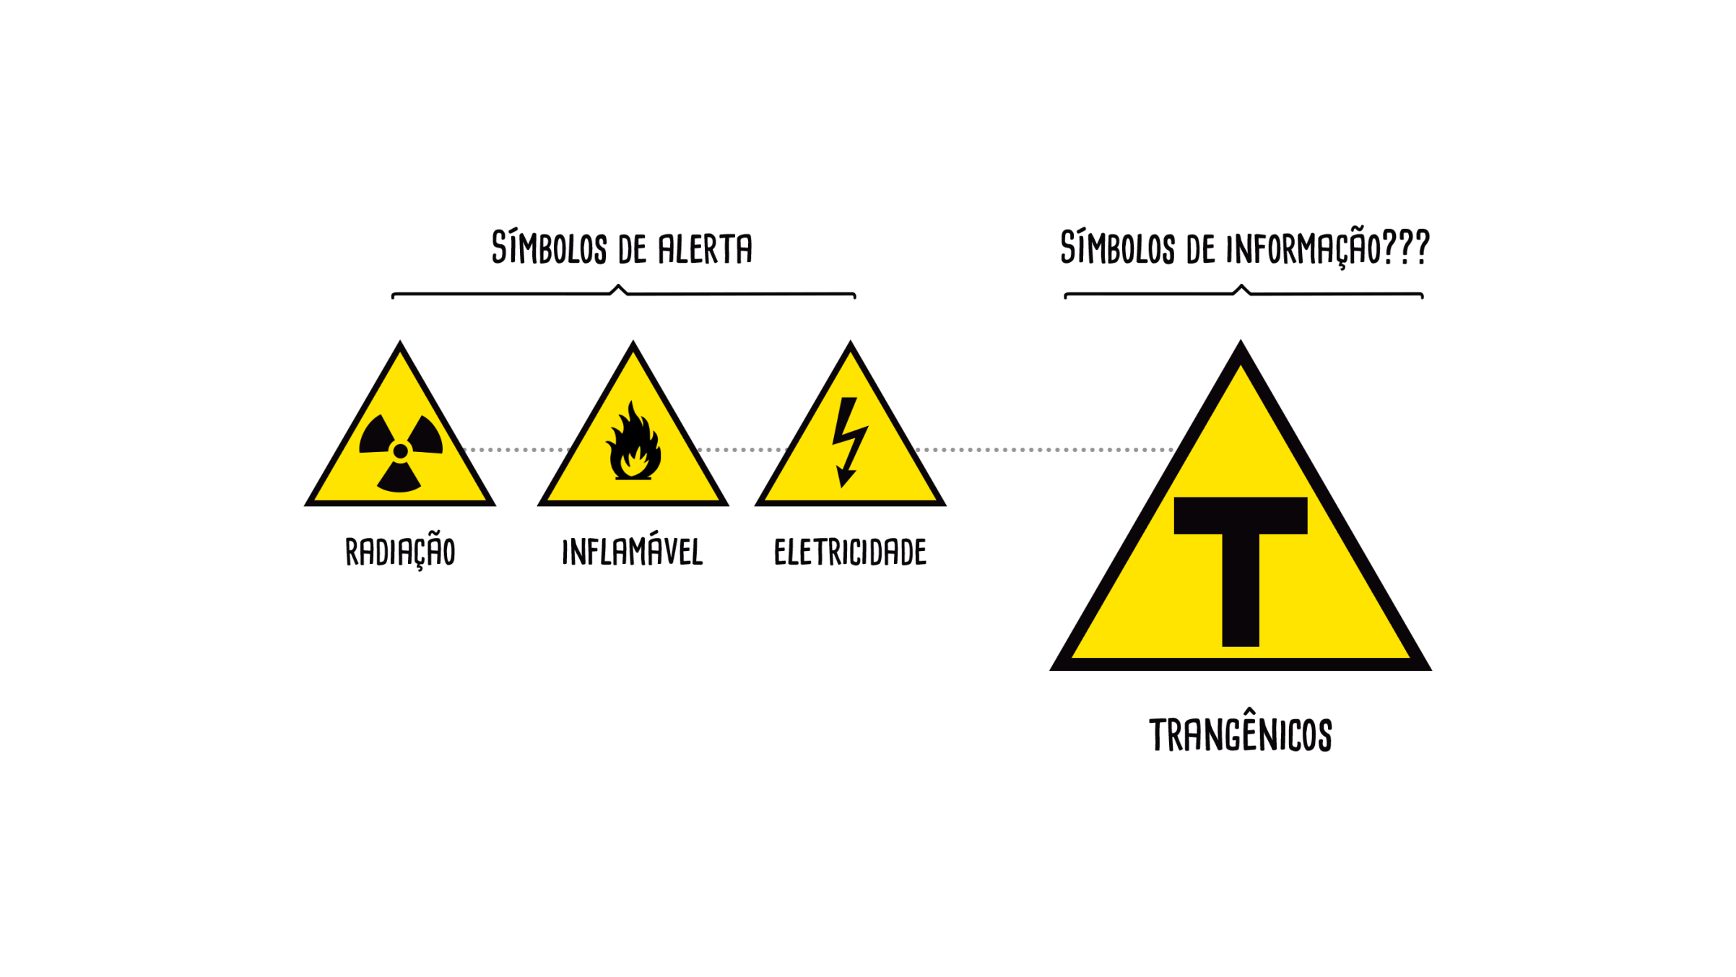

INFORMAÇÃO OU ALERTA DE PERIGO?
A representação gráfica do símbolo, disciplinado pela Portaria n° 2.658/2003 do Ministério da Justiça para alimentos que possuam mais de 1% de ingredientes transgênicos, é inadequado ao coincidir com aquelas utilizadas em placas de advertência, atenção e existência de risco.
TRANSGÊNICOS
Medicamentos produzidos com organismos geneticamente modificados, como a insulina (desde 1982), não possuem este símbolo.

Slide 4
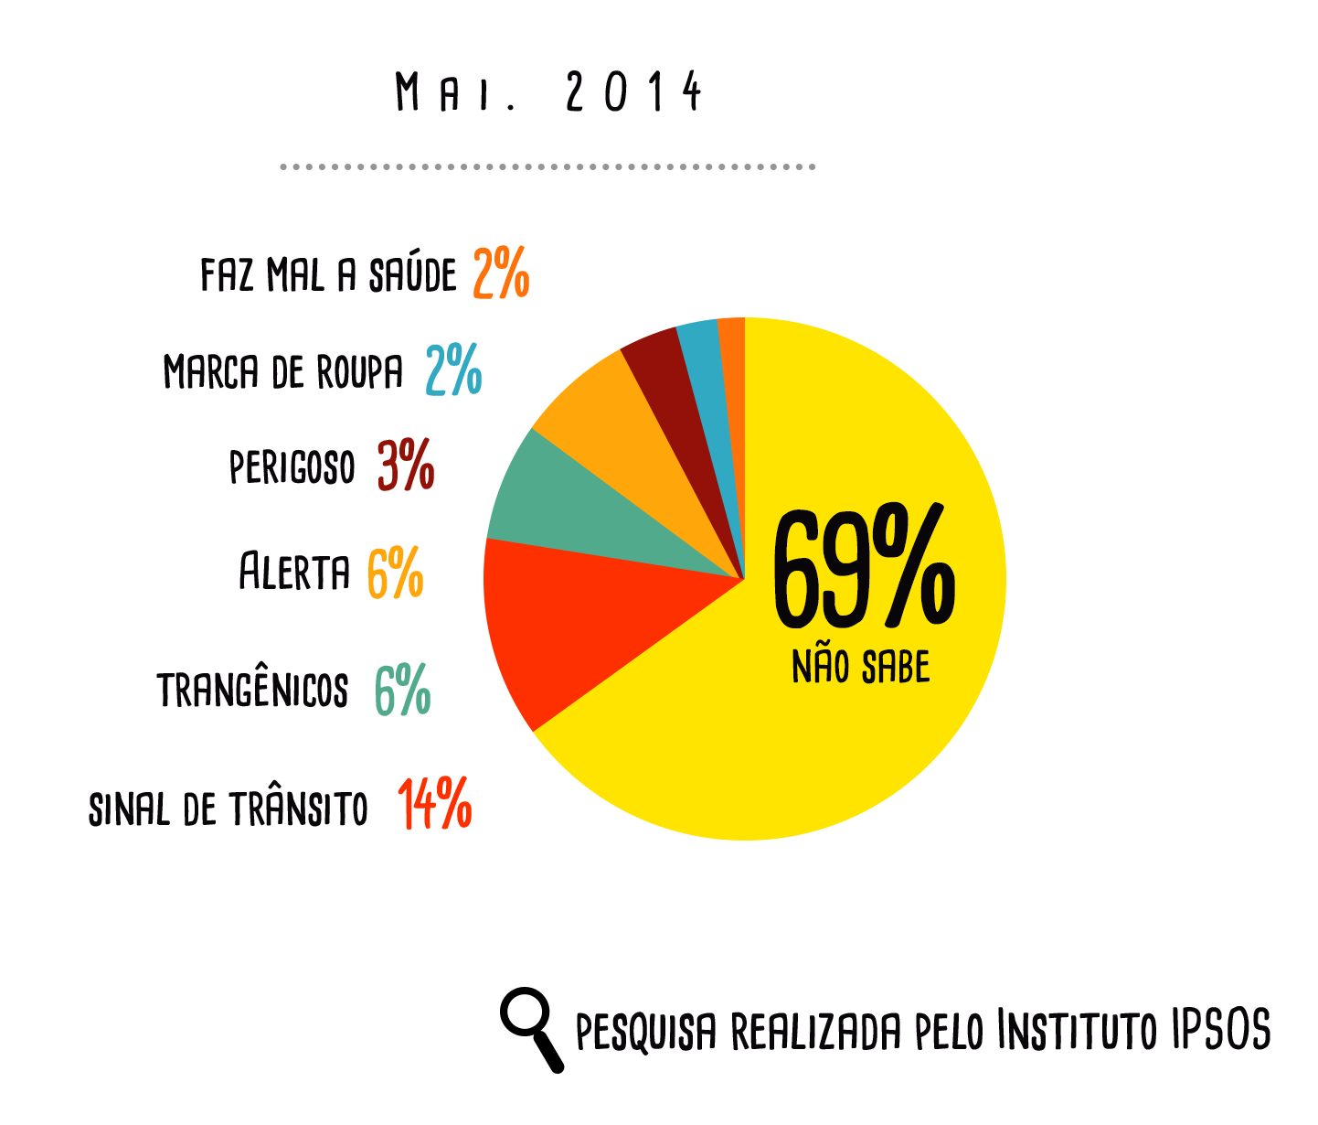
INFORMAÇÃO OU ALERTA DE PERIGO?
Na sua opinião, qual é o significado desse símbolo?
1%
Público: 1.000 entrevistados em todo o Brasil

Slide 5
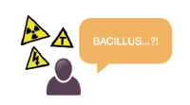
ESPÉCIE DOADORA DO GENE
Streptomyces Viridochromogenes
Arabidopsis thaliana
Agrobacterium tumefaciens
Zea mays
Bacillus thuringiensis

Slide 6


 | Presidência da República Casa Civil Subchefia para Assuntos Jurídicos
Decreto n° 4.680, de 24 de abril de 2003.
Art. 2º Na comercialização de alimentos e ingredientes alimentares destinados ao consumo humano ou animal que contenham ou sejam produzidos a partir de organismos geneticamente modificados, com presença acima do limite de um por cento do produto, o consumidor deverá ser informado da natureza transgênica desse produto.

Slide 7
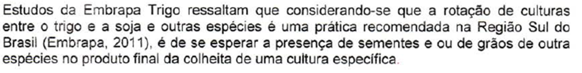
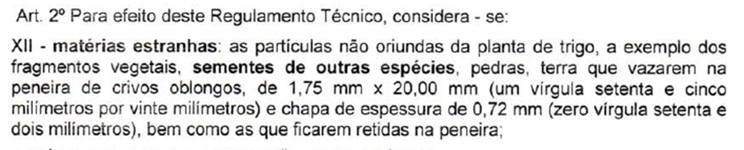
Presença Não Intencional
Marilia Regini Nutti, parecer de 7 de julho de 2011

Slide 8
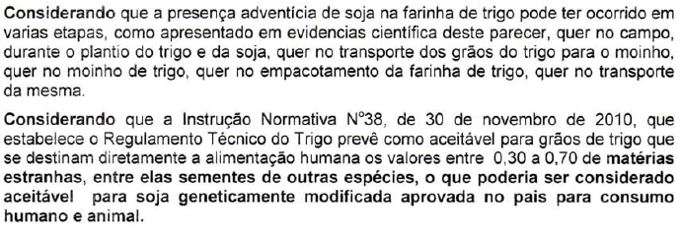
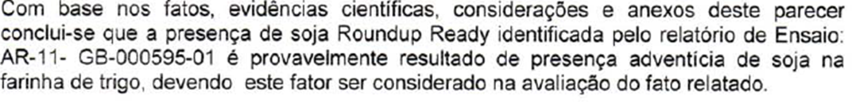
Presença Não Intencional

Slide 9

PLC n° 34/15
“(nome do produto) transgênico”
ou
“contém (nome do ingrediente) transgênico”

Slide 10
O PLC N° 34/2015 não elimina a informação sobre transgenia. Ao contrário, a presta de forma adequada e compreensível.
OBRIGADO
abia@abia.org.br

